Slide 1
ТУМАННААХ ТҮБЭТИН ТУҺУНАН
САХА ӨРӨСПҮҮБҮЛҮКЭТИН НОРУОДУНАЙ СУРУЙААЧЧЫЛАРЫН, ПОЭТТАРЫН СУРУЙУУЛАР

Slide 2
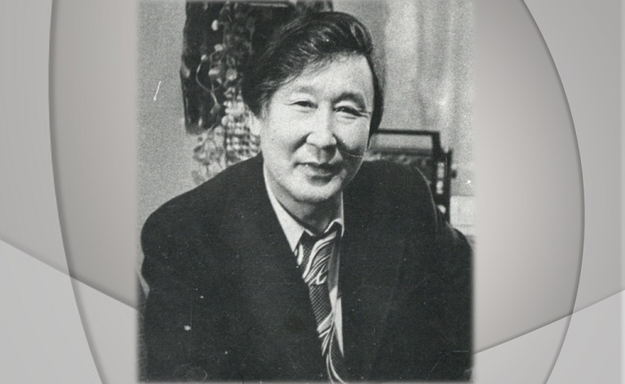
Саха Өрөспүүбүлүкэтин норуодунай суруйааччыта Иван Михайлович Гоголев
И.М.Гоголев Өлөөн орто оскуолатыгар үөрэнэр сылларыгар уонна кэнники кэлэ сылдьан бу түбэҕэ мэлдьи сылдьара, сынньанарын астынара, өйдөбүнньүк буоллун диэн «Өйдүүбүн мин Өлөөнү» диэн дьоҕус хоһоону суруйан оройуон хаһыатыгар бэчээттэппитэ, тапталлаах Өлөөнүм сайдыаҕа уонна алмаас баайдаах кыраай буолуоҕа диэн баҕа санаатын этэн барбыта.

Slide 3
ӨЙДҮҮБҮН МИН ӨЛӨӨНҮ
Өйдүүбүн мин Өлөөнү-
Муох үллүктээх туруук тааһын,
Дьаргыл үрэх сүүрүгүн,
Хаспахха сүөкүүр тыаһын,
Уот алыытын киирбэт күнэ
Көмүстүү уһаарыытын.
Үрэн хоһуун хайата
Дьэс алтаммыт кыыһыран,
Өйдүүбүн мин...
Эппитэ миэхэ нуучча геолога:
“Таастаах Өлөөн инникитэ
Ол күн тэҥэ буолуоҕа»
Онтон ыла сай күөҕүм
Ыста хас да сандал сааһын.
Өйдүүбүн мин Өлөөнү –
Муох үллүктээх туруук хайатын,
Күн – түүн киэҥник чүөмчүлээн
Олохпут хаамар, атаас,
Этиэхпит – өтөр Өлөөн
Хотугу дьикти Кавказ.
Иван Гоголев

Slide 4
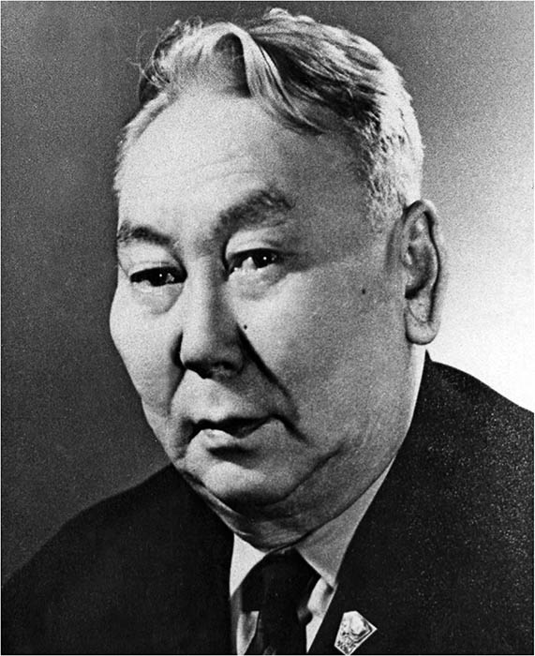
САХА НОРУОДУНАЙ ПОЭТА КУЛААЧЫКАП СЕРАФИМ РОМАНОВИЧ - ЭЛЛЭЙ
Туманнаах түбэтигэр Өлөөҥҥө хас сырыттаҕын аайы мэлдьи сүгүрүйэн ааһара. Ытык сири ытыктаан, хас да хоһоону анаан суруйан барара.

Slide 5
ТУУНДАРА УОЛУН КУРДУКПУН
Туундара устун туйахтар
Чуучугуруу ойдулар,
Туман былыт курдуктар
Туллук маҥан табалар.
Үйэм- сааһым тухары
Үүннүм манна диэх курдук,
Субу быһый буурдары
Маамыктаммын туппутум.
Тибии-силлиэ кимиитин
Түөстэринэн силэйэн,
Хайалары чиэрэстии
Табаларым сиэлэллэр.
Биһигиттэн соһуйан,
Кырса сүүрэн кылбайар,
Булчут ытан куһуйан,
Кыыл табаны сууһарар.
Кыйаар туундара үрдүнэн
Кыым өрө кытыаһынна,
Тордох дьиэҕэ дьэ тиийэн,
Сүрэх – санаа сынньанна.
Таба тэллэх үрдүгэр
Сэһэн бэрдин тартыбыт:
Сахалар, эбэҥкилэр
Бэрт өртөн атастыыбыт.
Төрүт туундара дойдулаах,
Ураһа ордуулаах
Уолчаан курдук олордум,
Минньигэстик утуйдум.
Эллэй

Slide 6
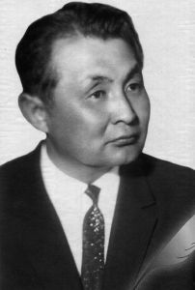
САХА НОРУОДУНАЙ ПОЭТА ЛЕОНИД АНДРЕЕВИЧ ПОПОВ
Леонид Андреевич Попов айар талаана арыллан, санаата көтөҕүллэн бу түбэҕэ анаан бэртээхэй хоһоону суруйан бэлэхтээбитэ ааттаах ырыа буолан тарҕанна уонна Саха сиригэр киэҥник билиннэ.

Slide 7
Өлөөн үрэҕин үрдүгэр
Үп –үрүҥ үүт туман буоламмын
Мин Өлөөн үрэҕин үрдүгэр
Өрүүтүн чаҕылла турдарбын
Үчүгэй да буолуо, үчүгэй.
Үргэл дуу, чолбон дуу буоламмын
Мин Өлөөн үрэҕин үрдүгэр
Өрүүтүн чаҕылла турдарбын
Үчүгэй да буолуо, үчүгэй.
Үтүөкэн болбукта буоламмын
Мин Өлөөн үрэҕин үрдүгэр
Өрүүтүн долгуйа үүннэрбин
Үчүгэй да буолуо, үчүгэй.
Кырса кыыл кылбайар налыытын,
Кыыл таба кыырайар алыытын,
Муустаах хаар үөскэппит үрэҕин,
Өлөөнү таптаата сүрэҕим.
1959 с.
Леонид Попов

Slide 8
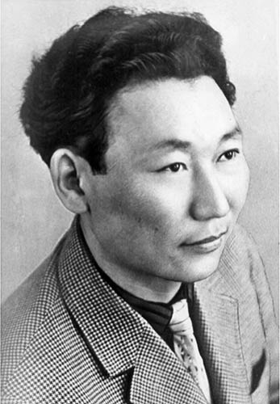
Саха биир биллиилээх поэт Степан Егорович Дадаскинов
Степан Егорович Туманнаах Түбэтигэр анаан хас да айымньыны, элбэх хоһоону суруйбута, сорохторо ырыа буолан ыллана сылдьаллар.

Slide 9
Таас дьоннор
Таас дьоннор биһиэхэ, Өлөөҥҥө,
Талбаара талааннар тураллар,
Күн киирэр киэһээҥҥи төлөҥҥө
Хаамарга, хамсыырга дылылар.
Оо, өссө номохтор кэпсииллэр,
Ол сүдү сөҕүмэр дьиктилэр
Түлэй түүн ыйдаҥа күлүмэр
Сипсиһэр, кэпсэтэр үһүлэр.
Эбэҥки биистэр, эстимэҥ!
Эрдийиҥ, эстимэҥ! Эстимэҥ!
Алгыыллар итинник аргыыйдык,
Ардыгар ыллыыллар намыыннык.
Степан Дадаскинов

Slide 10
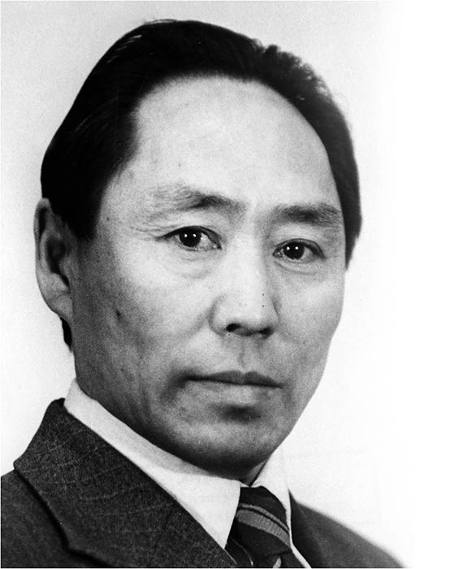
Саха Өрөспүүбүлүкэтин норуодунай суруйааччыта Яковлев Василий Семенович - Далан
В.С.Яковлев - Далан Өлөөн оройуонугар хаста да кэлэ сылдьыбыт. Суруйааччы Далан Саха сирин уонна Өлөөн оройуонун фольклоругар олоҕуран, былыргы кыргыс үйэтин саҕана, Саха сиригэро нууччалар кэлиэхтэрин иннинэ,
X-XV үйэлэргэ Өксүөннээх Өлөөн сирин Туманнаах түбэтин туһунан хоһууннар бэйэ-бэйэлэрин икки ардыларыгар үрдүк аат, баай-дуол былдьаһан кыргыһыыларын туһунан “Тулаайах оҕо” диэн бэртээхэй романы суруйан хаалларбыта.

Slide 11
“Тулаайах оҕо” романтан быһа тардыы
Үрэн Хоһуун аҕата оҕонньор: «Эһиги уһун суолгутун суоллуур кимим кэлиэй, онон көҥүлгүтүнэн көччүйэн бардаххыт»,- диэбитэ уонна уота өссө да өһө илик харахтарынан тордох [туоһа], аһыллыбытын курдук, тыаһа суох сабыллыбытынан эрэ көрөн хаалбыта.
Дьэ ити курдук тоҥ биистэр хоһууннара Маҥан Мэкчэ обургу тумат омуктар хоһууннарын Үрэни өлөрөн, албан аатын ылан бардаҕа ...” (Далан)

Slide 12
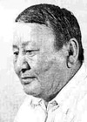
Саха сирин суруйааччыларын чилиэнэ, прозаик, очеркист, спортсмен, учуутал Степан Иннокентьевич Юмшанов
Степан Иннокентьевич «Өлөөҥҥө» кэлэ сылдьан Өлөөҥҥө диэн хоһоону суруйан оройуон хаһыатыгар бэчээттэппитэ.Хоһооҥҥо ахтылҕаннаах хоту сирин суохтааһына, холорук буурҕатын санаан Өлөөҥҥө кэлэн үөрэрин бэлиэтиир.

Slide 13
Өлөөҥҥө
Өндөл халлаан үөһээ өттүнэн
Өлөөҥҥө кэлэммин үөрэбин,
Хоту сир холорук буурҕатын
Суохтааммын бу манна турабын.
Анысхан тымныынан аргыйан
Аан туман буурҕата көрүстэ,
Алгыстаах арчыны аннынан
Ааһаммын буор кутум сылыйда.
Өр сылга сүтэрсэн сылдьыбыт
Өлөөнүм ыччатын өйдөөтүм,
Эдэр саас тыынынан илгийбит
Көрсүһэр үөрүүттэн сырдаатым.
Кырыымчык олохпут кыаһытын
Билиммэт дьоҥҥунан көрсөөрү,
Хоту сир ыччата буоламмын
Уруургуу көрөбүн, Өлөөнү.
Бу сиргэ тыал-буурҕа кыскыйан
Хойохтоох санаалар куоталлар,
Быртаҕы, албыны ытыйан
Буркуннар ыраастаан ааһаллар.
Дууһабар хоту сир куруук баар
Ол иһин олоҕум салҕанар,
Бу сырдык туналы маҥан хаар
Туоһулаан тулабын сырдатар.
Үтүө сир Өлөөнү өксөйөн
Үйэлээх санааны ииттэбин,
Дьүкээбил суһумун хат көрсөн
Көй сулус анныгар иттэбин.
Өндөл халлаан үөһээ өттүнэн
Өлөөҥҥө кэлэммин үөрэбин,
Хоту сир хъолорук буурҕатын
Суохтааммын бу манна турабын.
Өлөөн, 2004 с.
Степан Юмшанов

Slide 14
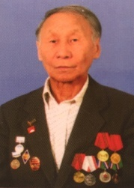
Россия суруналыыстарын уоннаСаха Өрөспүүбүлүкэтин суруйааччыларын сойууһун чилиэнэ, оҕо суруйааччыта Винокуров Николай Афанасьевич - Нөөкүлээх
Төрөөбүт тапталлаах Өлөөнүн кэрэ айылҕатын, үтүө үлэһит дьонун, таптал, олох туһунан кэпсээнн хоһооннору суруйбута.

Slide 15
Өрүүтүн өйдүүбүн Өлөөммүн
Таптыыбын Өлөөнүм өрүһүн,
Ып-ыраас сүүрүктээх ууларын,
Адаархай таас хайа биэрэгин,
Кырылас бытархай таастарын.
Өрүүтүн өйдүүбүн Өлөөммүн,
Ыраах да, чугас да буолларбын,
Таас хайа үрдүгэр төрөөммүн,
Чэгиэммин, этэҥҥэ сылдьабын.
Өрүүтүн өйдүүбүн Өлөөммүн,
Улааппыт, үөрэммит түөлбэбин,
Оннооҕор көрөбүн түһээммин,
Тапталлаах өрүһүм көмүөлүн.
Таптыыбын Өлөөнүм өрүһүн,
Хап-хара сымара таастарын.
Харылыыр-барылыыр харгытын,
Таптыыбын Өлөөнүм өрүһүн,
Ып-ыраас сүүрүктээх ууларын,
Адаархай таас хайа биэрэгин,
Кырылас бытархай таастарын.
Николай Винокуров

Slide 16
Туһаныллыбыт литература
М.А.Анисимова –Маарый Куо. “Өлөөн – Үрэн Хоһуун араана” 2 чааһа, - Дьокуускай, Бичик, 2012
Эллэй . «Үөрүүнэн туолбут Сир ийэм» бастакы том –Дьокуускай: Бичик, 2014
Леонид Попов. «Уот буол, сүрэҕим» Саха сиринээ5и издательствота, - Якутскай, 1979
Николай Винокуров – Нөөкүлээх. “Элиэ курдук элээрэн, лэтээҕилии тэлээрэн...” - Дьокуускай ,2021

